Slide 1
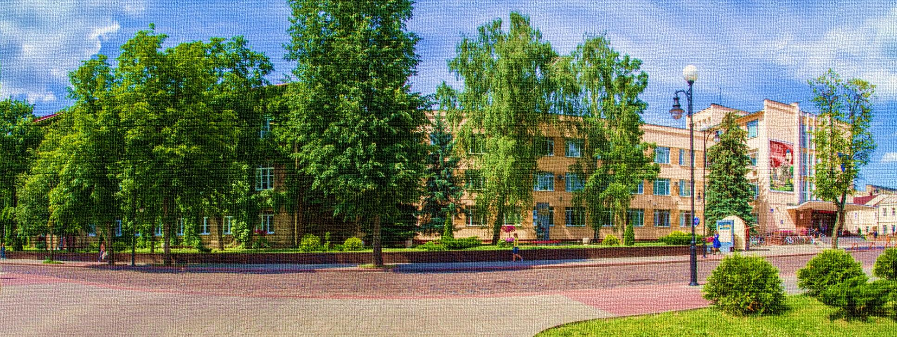
Цели ООН в области устойчивого развития
2022
Цель 16: Содействие построению миролюбивого и открытого общества в интересах устойчивого развития, обеспечение доступа к правосудию для всех и создание эффективных, подотчётных и основанных на широком участии учреждений на всех уровнях

Slide 2
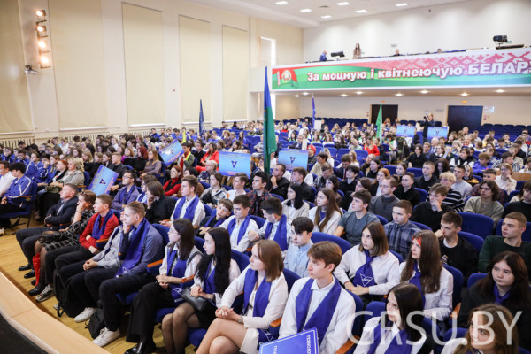
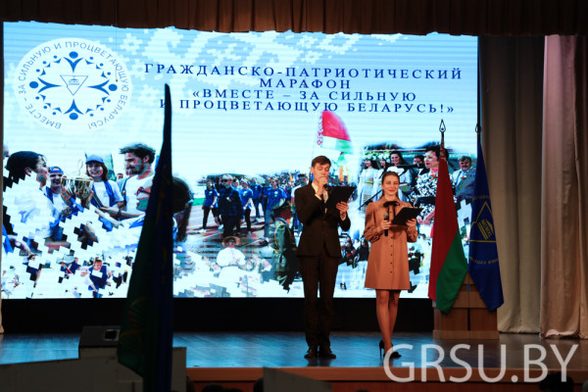
В ГрГУ имени Янки Купалы прошел гражданско-патриотический марафон «Вместе – за сильную и процветающую Беларусь!»
Марафон «Вместе – за сильную и процветающую Беларусь!» проводится с 2015 года и является визитной карточкой нашего университета. Марафон – это интересный, креативный и многогранный молодежный проект, который позволяет студенческой молодежи всесторонне развиваться, находить в себе таланты и приобретать новые знания и умения.
https://www.grsu.by/component/k2/item/43774-v-grgu-imeni-yanki-kupaly-torzhestvenno-otkryli-grazhdansko-patrioticheskij-marafon-vmeste-za-silnuyu-i-protsvetayushchuyu-belarus.html
Гродненский государственный университет имени Янки Купалы

Slide 3
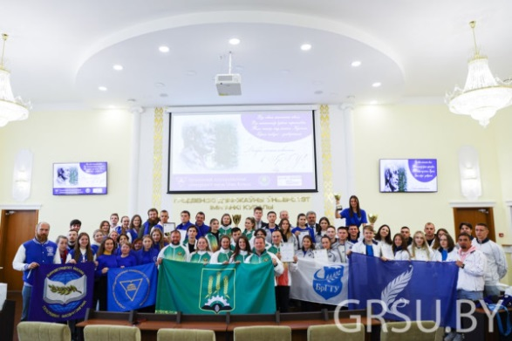
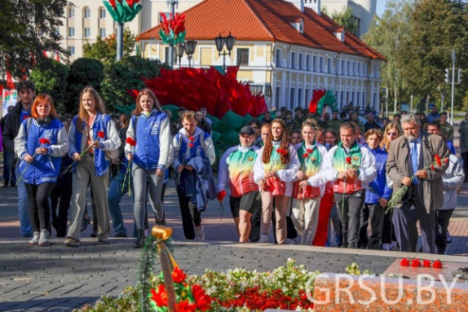
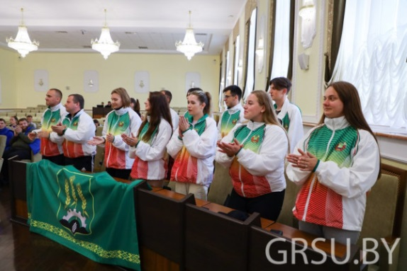
В ГрГУ имени Янки Купалы состоялся интеллектуально-спортивный турнир «Беларусь: Единство. Независимость. Будущее»
На протяжении трех дней команды из шести университетов нашей страны не только соревновались, но и находили новых друзей, запасались яркими впечатлениями, да и просто отлично проводили время. В завершающий день турнира молодежь присоединилась к празднованию Дня народного единства и торжественно закрыла турнир.
Интеллектуально-спортивный турнир «Беларусь: Единство. Независимость. Будущее» был организован Гродненским государственным университетом имени Янки Купалы при поддержке Министерства образования Республики Беларусь. Событие имеет несколько примечательных черт, которые выделяют его. Во-первых, турнир направлен на привлечение к здоровому образу жизни не только студентов, но и работающей молодежи, поэтому команды состояли из обучающихся и молодых преподавателей, которые еще совсем недавно постигали азы профессии. Во-вторых, турнир объединил в себе состязания для ума и тела.
Победителем интеллектуально-спортивного турнира «Беларусь: Единство. Независимость. Будущее» стала Белорусская государственная орденов Октябрьской Революции и Трудового Красного Знамени сельскохозяйственная академия.
Второе место у команды Белорусского государственного университета. Третье место между собой разделили Брестский государственный технический университет и Гродненский государственный университет имени Янки Купалы.
https://www.grsu.by/component/k2/item/43374-v-grgu-imeni-yanki-kupaly-zavershilsya-intellektualno-sportivnyj-turnir-belarus-edinstvo-nezavisimost-budushchee.html
Гродненский государственный университет имени Янки Купалы

Slide 4
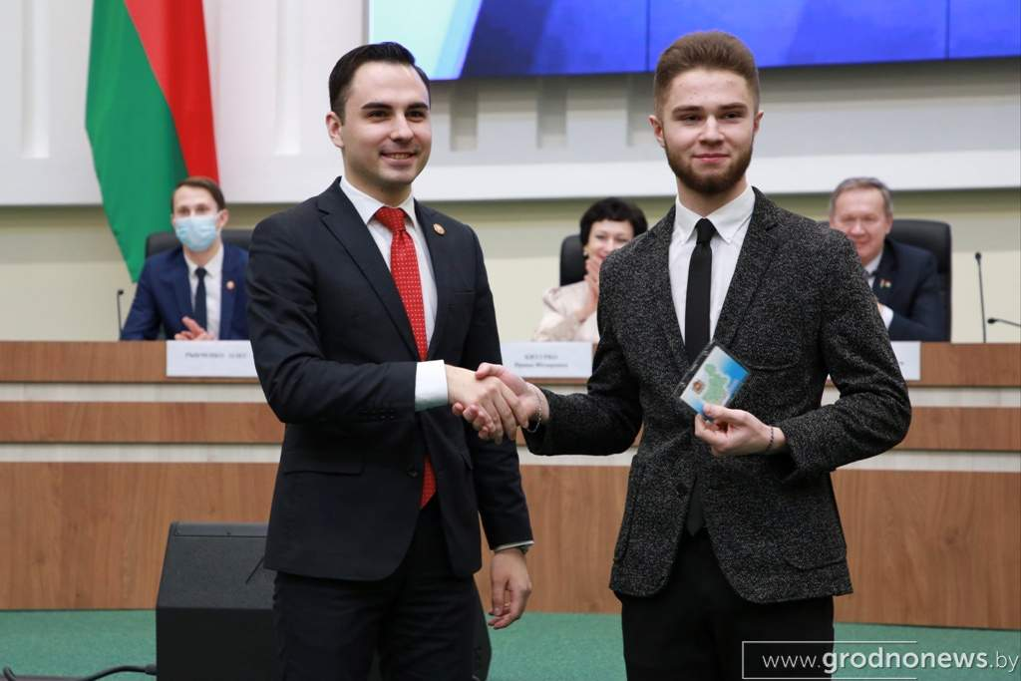
Студент ГрГУ имени Янки Купалы стал председателем областного Молодежного парламента
Состоялась сессия Молодежного парламента VI созыва при областном Совете депутатов. В сессии приняли участие ректор ГрГУ имени Янки Купалы Ирина Китурко и студенты нашего университета – члены Молодежного парламента при областном Совете депутатов.
Студента 3 курса факультета биологии и экологии Вадима Гунько избрали председателем областного Молодежного парламента.
Данная сессия Молодежного парламента стала юбилейной – ровно 10 лет назад юные парламентарии впервые собрались при районных Советах депутатов и областном Совете депутатов. За эти годы молодежь значительно укрепила свое влияние в политической среде. Она активно помогает строить настоящее своей страны, при этом делая значительный вклад в будущее.
Студенты Купаловского университета принимают участие в политической жизни страны и на республиканском уровне. На прошлой неделе состоялось заседание Молодежного парламента при Национальном собрании Республики Беларусь, в котором наши ребята приняли участие.
https://www.grsu.by/component/k2/item/40631-student-grgu-imeni-yanki-kupaly-stal-predsedatelem-oblastnogo-molodezhnogo-parlamenta.html
Гродненский государственный университет имени Янки Купалы

Slide 5
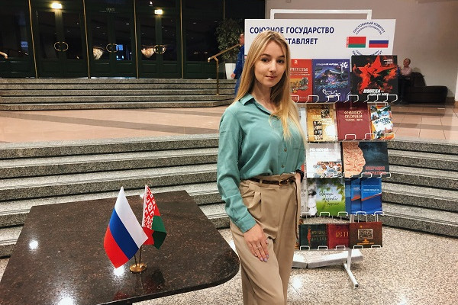
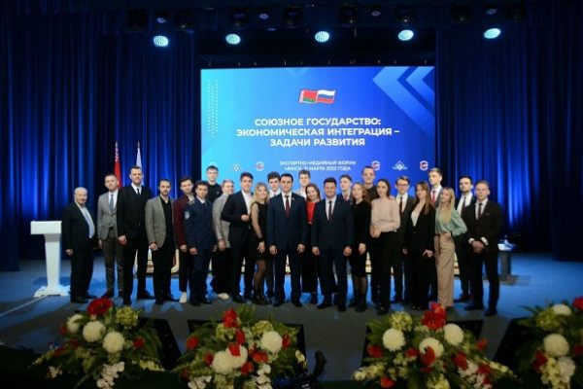
Купаловцы приняли участие в экспертно-медийном форуме «Союзное государство: экономическая интеграция – задачи развития»
Форум состоялся в преддверии Дня единения народов Беларуси и России. Он был нацелен на укрепление экономического сотрудничества между двумя странами, развитие новых сфер бизнеса и технологий. В событии приняли участие и купаловцы: доцент кафедры истории Беларуси, археологии и специальных исторических дисциплин Александр Горный и председатель Координационного студенческого совета Вероника Басинская.
На мероприятии гости обсуждали возможности для рынков, а также пути повышения экономической самодостаточности Союзного государства. Участники форума поговорили о реализуемых проектах, работе отрасли в условиях экономических санкций, обратили внимание на приоритетные цели и задачи.
В рамках форума с Советом молодых ученых и Общественным республиканским студенческим советом пообщался Министр образования Республики Беларусь Андрей Иванец. Участники диалога обсудили вопросы интеграции образования в рамках Союзного государства, перспективы развития, и планы на сотрудничество.
https://www.grsu.by/component/k2/item/41569-kupalovtsy-prinyali-uchastie-v-ekspertno-medijnom-forume-soyuznoe-gosudarstvo-ekonomicheskaya-integratsiya-zadachi-razvitiya.html
Гродненский государственный университет имени Янки Купалы

Slide 6
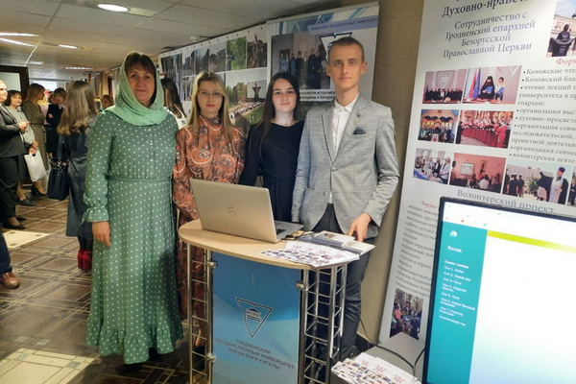
Купаловцы принимают участие в республиканском круглом столе «На пользу людям, на благо Отечества. Студенческие инициативы, проекты, ресурсы»
В рамках реализации Программы сотрудничества между Министерством образования Республики Беларусь и Белорусской Православной Церковью проведен круглый стол «На пользу людям, на благо Отечества. Студенческие инициативы, проекты, ресурсы».
В событии принимают участие Министр образования Республики Беларусь Андрей Иванец, Митрополит Минский И Заславский, Патриарший Экзарх всея Беларуси, студенческий актив учреждений высшего образования.
В рамках круглого стола организована выставка-презентация социальных проектов по сотрудничеству с Белорусской Православной Церковью, в которой принимают участие и купаловцы. Нашу экспозицию посетили Патриарший Экзарх всея Беларуси, Митрополит Минский и Заславский Вениамин и Министр образования Республики Беларусь Андрей Иванец.
В рамках выставки купаловцы представили видеофильм о сотрудничестве ГрГУ имени Янки Купалы с Гродненской Епархией Белорусской Православной Церкви, а также проекты «Виртуальная Коложа» и «Православный веб-квест для детей». Частью выставки стала и печатная продукция: книги преподавателей университета, буклеты, дипломы, программы совместных мероприятий, магистерские диссертации, дипломные и курсовые работы.
https://www.grsu.by/component/k2/item/42341-kupalovtsy-prinimayut-uchastie-v-respublikanskom-kruglom-stole-na-polzu-lyudyam-na-blago-otechestva-studencheskie-initsiativy-proekty-resursy.html
Гродненский государственный университет имени Янки Купалы

Slide 7
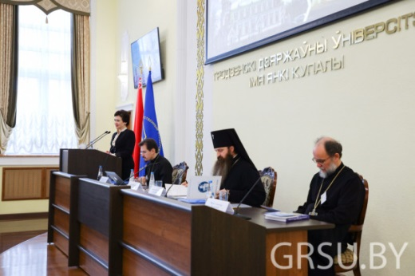
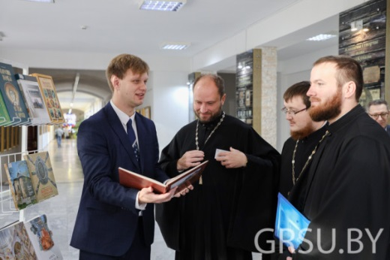
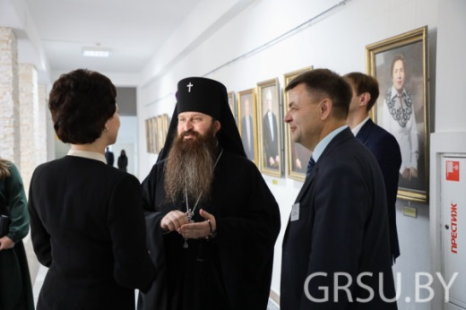
В ГрГУ имени Янки Купалы проходит конференция, посвященная 1030-летию Православной церкви в Беларуси и 30-летию возрождения Гродненской епархии
В Купаловском университете собрались исследователи конфессиональной истории и культурологии из Беларуси и России для участия в Международной научной конференции «Святло зямлі Гарадзенскай: да 1030-годдзя Праваслаўнай царквы ў Беларусі і 30-годдзя адраджэння Гродзенскай епархіі».
В работе форума принимают участие исследователи конфессиональной истории и культурологии из Беларуси и России, в том числе священнослужители, магистранты, аспиранты и студенты исторических специальностей.
Конференция организована в рамках реализации Договора о сотрудничестве между Гродненским государственным университетом имени Янки Купалы и Гродненской епархией Белорусской Православной Церкви.
https://www.grsu.by/component/k2/item/43900-v-grgu-imeni-yanki-kupaly-prokhodit-konferentsiya-posvyashchennaya-1030-letiyu-pravoslavnoj-tserkvi-v-belarusi-i-30-letiyu-vozrozhdeniya-grodnenskoj-eparkhii.html
Гродненский государственный университет имени Янки Купалы

Slide 8
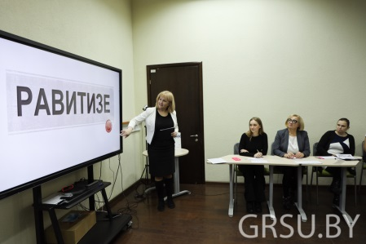
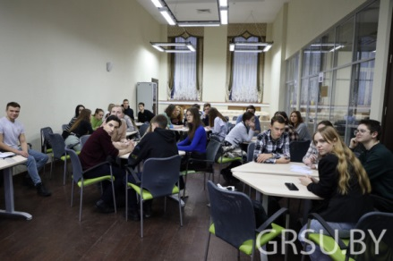
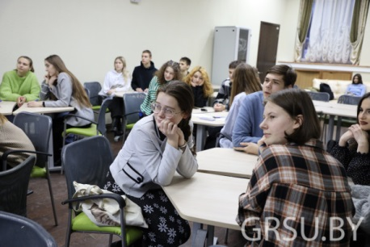
В Купаловском университете прошла «Неделя правовых знаний»
В Купаловском университете «Неделя правовых знаний» завершилась общеуниверситетской интеллектуальной игрой «Я знаю», приуроченной ко Дню прав человека
Игра проходила в рамках цикла мероприятий «Неделя правовых знаний» и реализации общеуниверситетского проекта «Правовой компас» (9 декабря).
Участниками мероприятия стали команды студентов разных факультетов. Участникам интеллектуальной игры были предложены вопросы, которые способствовали формированию нравственно-правовых знаний, повышению компетенций в области юриспруденции.
https://www.grsu.by/component/k2/item/44360-v-kupalovskom-universitete-nedelya-pravovykh-znanij-zavershilas-obshcheuniversitetskoj-intellektualnoj-igroj-ya-znayu-priurochennoj-ko-dnyu-prav-cheloveka.html
Гродненский государственный университет имени Янки Купалы

Slide 9
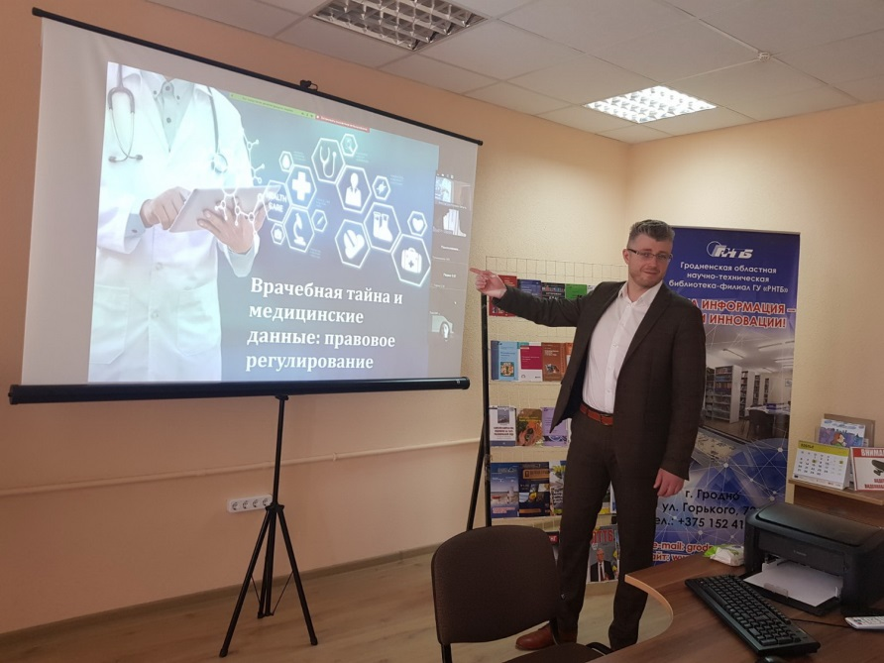
Преподаватель ГрГУ имени Янки Купалы провел занятие для представителей учреждений здравоохранения по правовым вопросам
Занятие для представителей учреждений здравоохранения Гродненской области провел доцент кафедры гражданского права и процесса Николай Ватыль.
Под эгидой РГОО «Белорусское общество «Знание» доцентом кафедры гражданского права и процесса Николаем Ватылем проведено занятие в очно-дистанционном формате с представителями администрации, юрисконсультами и начальниками отделов кадров государственных учреждений здравоохранения Гродненской области на тему «Врачебная тайна и медицинские данные: правовое регулирование». К занятию присоединились представители 19 учреждений здравоохранения Гродненской области.
https://www.grsu.by/component/k2/item/42547-prepodavatel-grgu-imeni-yanki-kupaly-provel-zanyatie-dlya-predstavitelej-uchrezhdenij-zdravookhraneniya-po-pravovym-voprosam.html
Гродненский государственный университет имени Янки Купалы

Slide 10
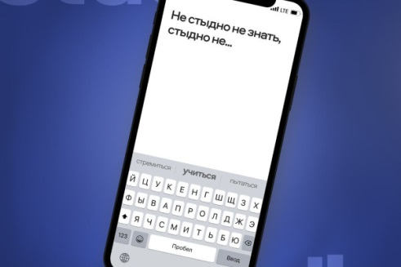
Купаловцы стали победителями Республиканского конкурса социальной рекламы #ОбучайсявБеларуси
Сотрудники УНПО «Студенческий медиацентр» и студенты факультета истории, коммуникации и туризма заняли призовые места в конкурсе #ОбучайсявБеларуси
Творческое соревнование проводилось с целью повышения привлекательности системы образования Республики Беларусь, популяризации возможностей белорусских учреждений образования на мировом рынке образовательных услуг, формирования позитивного общественного мнения об учреждениях образования страны.
1 место в номинации «Мотиватор» получил студенческий проект «Образование – твоя лестница к заветным мечтам».
2 место в номинации «Видеоролик» занял студенческий проект «Образование – твоя лестница к заветным мечтам».
2 место в номинации «Мотиватор» занял проект «Мы строим будущее сами», автором которого является сотрудник УНПО «Студенческий медиацентр».
https://www.grsu.by/component/k2/item/44248-kupalovtsy-stali-pobeditelyami-respublikanskogo-konkursa-sotsialnoj-reklamy-obuchajsyavbelarusi.html
Гродненский государственный университет имени Янки Купалы

Slide 11
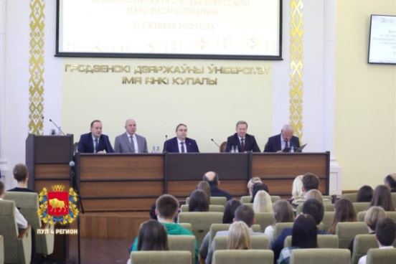
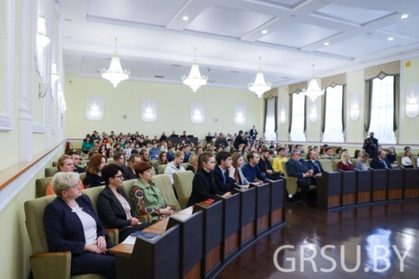
В ГрГУ имени Янки Купалы прошла диалоговая площадка «Молодежь голосует за будущее» по обсуждению проекта изменений Избирательного кодекса РБ и законопроекта о Всебелорусском народном собрании
Встреча с участием председателя Гродненского областного исполнительного комитета Владимира Караника и помощника Президента Республики Беларусь – инспектора по Гродненской области Юрия Караева объединила студентов трех учреждений высшего образования г. Гродно и состоялась 31 октября.
В работе диалоговой площадки также приняли участие ректор Гродненского государственного медицинского университета Игорь Жук, ректор Гродненского государственного аграрного университета Витольд Пестис, первый проректор Гродненского государственного университета имени Янки Купалы Александр Каревский, а также студенты трех гродненских университетов.
https://www.grsu.by/component/k2/item/43999-v-grgu-imeni-yanki-kupaly-proshla-dialogovaya-ploshchadka-molodezh-golosuet-za-budushchee-po-obsuzhdeniyu-proekta-izmenenij-izbiratelnogo-kodeksa-rb-i-zakonoproekta-o-vsebelorusskom-narodnom-sobranii.html
Гродненский государственный университет имени Янки Купалы

Slide 12
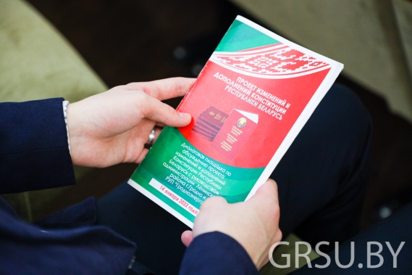
В Купаловском университете прошли диалоговые площадки, посвященные новому проекту Конституции
Обсуждения изменений в Основной Закон начались в Гродненском государственном университете имени Янки Купалы в январе. Вначале к дискуссии пригласили сотрудников, а затем студентов, которые на протяжении февраля общались с приглашенными спикерами. Завершающей стала диалоговая площадка с участием председателя Гродненского облисполкома Владимира Караника, директора Национальной школы красоты, члена Конституционной комиссии Божены Еремич и ректора Купаловского университета Ирины Китурко.
Каждая диалоговая площадка была уникальной для купаловцев. В качестве спикеров с молодежью общались знаковые не только для области, но и страны люди, авторитетные личности, которые с высоты своего опыта могут доступно и понятно говорить о предстоящем Референдуме и изменениях в Конституцию.
https://www.grsu.by/component/k2/item/40903-v-kupalovskom-universitete-zavershilis-dialogovye-ploshchadki-posvyashchennye-novomu-proektu-konstitutsii.html
https://www.grsu.by/component/k2/item/43973-v-grgu-imeni-yanki-kupaly-sostoyalas-dialogovaya-ploshchadka-po-obsuzhdeniyu-zakonoproekta-o-vsebelorusskom-narodnom-sobranii-s-uchastiem-predsedatelya-roo-belaya-rus-olegom-romanovym.html
https://www.grsu.by/component/k2/item/40868-v-kupalovskom-universitete-prodolzhaetsya-seriya-dialogovykh-ploshchadok-posvyashchennykh-novomu-proektu-konstitutsii.html
Гродненский государственный университет имени Янки Купалы

Slide 13
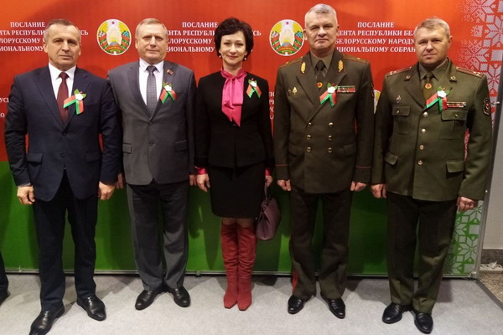
Ректор ГрГУ имени Янки Купалы принимает участие в Послании Президента Республики Беларусь к белорусскому народу и Национальному собранию
Президент Беларуси Александр Лукашенко 28 января во Дворце Республики обращается с ежегодным Посланием к белорусскому народу и Национальному собранию.
На мероприятие приглашен широкий круг участников – более 2 500 человек. Кроме парламентариев и делегаций от областей и города Минска традиционно среди приглашенных высшие должностные лица страны, члены правительства, руководители государственных органов, средств массовой информации, представители дипломатического корпуса и международных организаций, главы религиозных конфессий, парламентарии прошлых созывов, представители реального сектора экономики, молодежь, журналисты и блогеры.
От Гродненской области были направлены около 200 человек для участия в Послании Президента к белорусскому народу и Национальному собранию. В их числе и ректор Гродненского государственного университета имени Янки Купалы Ирина Китурко, а также Егор Головач, студент 1 курса юридического факультета, член Молодежного парламента при Национальном собрании Республики Беларусь.
https://www.grsu.by/component/k2/item/40702-rektor-grgu-imeni-yanki-kupaly-prinimaet-uchastie-v-poslanii-k-belorusskomu-narodu-i-natsionalnomu-sobraniyu.html
Гродненский государственный университет имени Янки Купалы

Slide 14
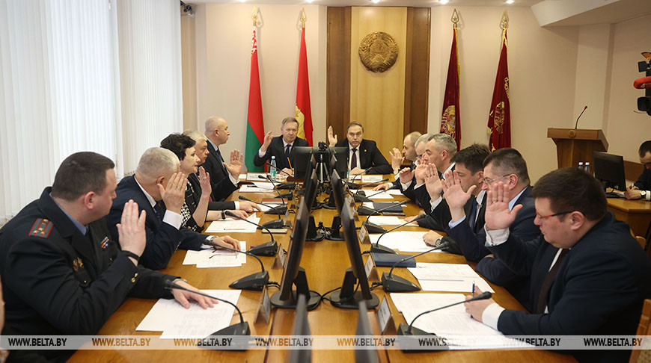
Ректор ГрГУ имени Янки Купалы приняла участие в совместном заседании президиума Гродненского областного Совета депутатов и Гродненского облисполкома
На заседании был сформирован состав областной комиссии по референдуму в максимальном количестве
Ректор Гродненского государственного университета имени Янки Купалы Ирина Китурко как депутат Гродненского областного Совета депутатов приняла участие в совместном заседании президиума Гродненского областного Совета депутатов и Гродненского облисполкома, где был сформирован состав областной комиссии по референдуму.
Всего было выдвинуто 13 представителей. В том числе 9 человек от общественных объединений, еще 1 – от политических партий. Также 3 представителя выдвинуты путем подачи заявления граждан. Вскоре состоится первое заседание областной комиссии. Аналогичные комиссии будут сформированы на уровне районов, а дальше пойдет процесс формирования участковых комиссий.
https://www.grsu.by/component/k2/item/40648-rektor-grgu-imeni-yanki-kupaly-prinyala-uchastie-v-sovmestnom-zasedanii-prezidiuma-grodnenskogo-oblastnogo-soveta-deputatov-i-grodnenskogo-oblispolkoma.html
Гродненский государственный университет имени Янки Купалы

Slide 15
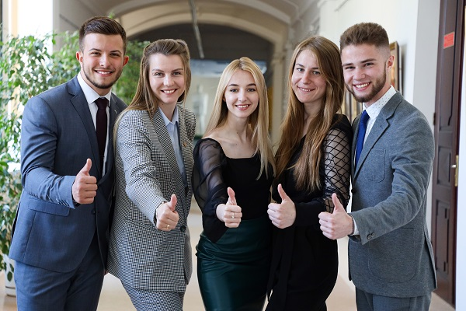
В Купаловском университете проходит Неделя молодежи и студенчества
Неделя молодежи и студенчества проходит с 20 по 26 июня под слоганом «Moladz.by: помним традиции, живем настоящим, стремимся в будущее!».
В ГрГУ имени Янки Купалы запланирован ряд мероприятий:
Открытый диалог с председателем Гродненского городского исполнительного комитета Мечиславом Гоеем под названием «С молодежью на равных».
Экскурсия по Научно-технологическому парку ГрГУ имения Янки Купалы для молодых ученых, а также круглый стол «Путь в науку: от идеи до реализации».
В День всенародной памяти жертв Великой Отечественной войны - акция «Память» и автопробег по сожженным фашистами деревням.
22 волонтера-купаловца будут оказывать экскурсионное сопровождение посетителей «Поезда победы».
https://www.grsu.by/component/k2/item/42537-v-kupalovskom-universitete-projdet-nedelya-molodezhi-i-studenchestva.html
Гродненский государственный университет имени Янки Купалы

Slide 16
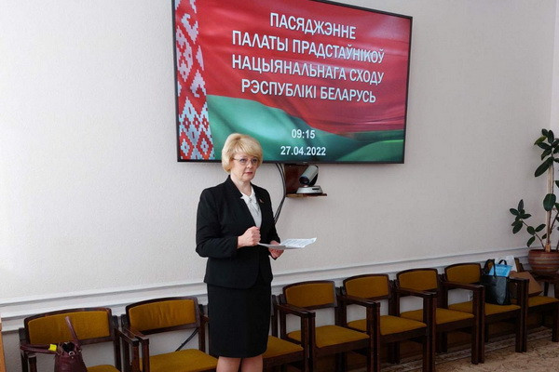
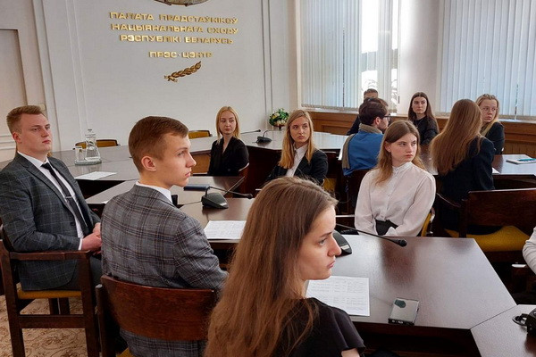
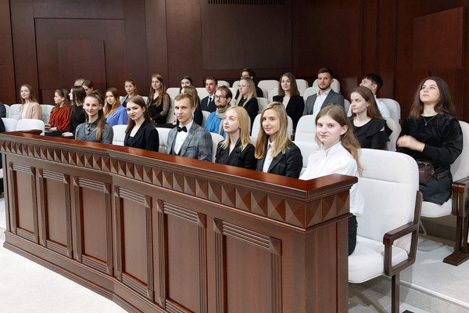
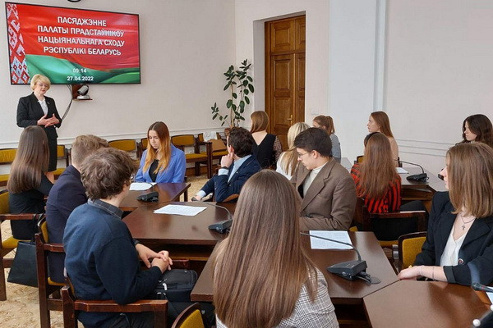
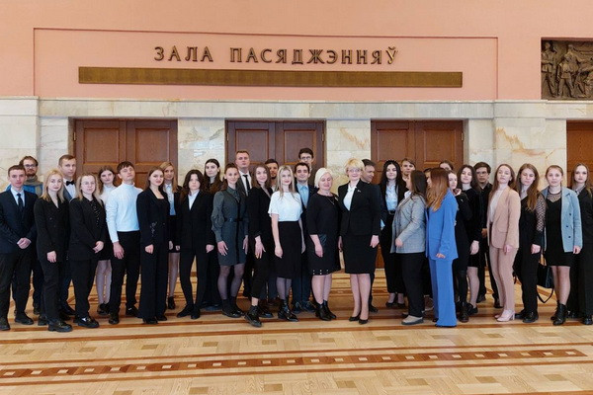
Купаловцы побывали на заседании сессии нижней палаты белорусского Парламента
Студенческий актив всех факультетов Гродненского государственного университета имени Янки Купалы побывал на заседании восьмой сессии Палаты предстателей Национального собрания Республики Беларусь седьмого созыва. У купаловцев была уникальная возможность увидеть, как рассматриваются законопроекты, проходит обсуждение, процедура голосования.
Гродненский государственный университет имени Янки Купалы

Slide 17
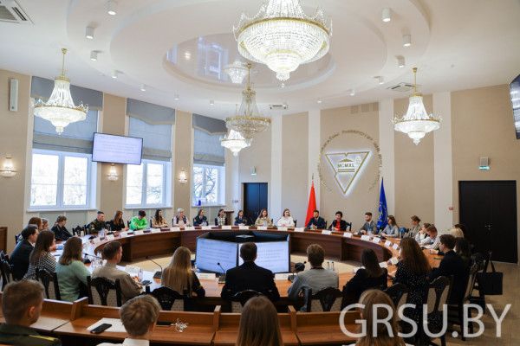
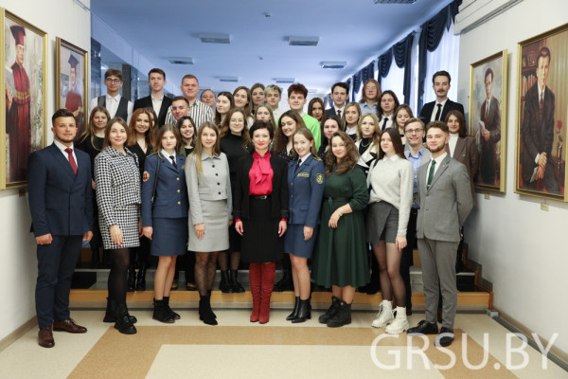
В Купаловском университете прошла встреча ректора со студенческим активом
«Студенческие инициативы университету» – под таким названием встреча объединила за круглым столом представителей студенческого актива, которые максимально задействованы в жизни университета.
В первую очередь, встреча была организована для того, чтобы студенты могли напрямую задать вопросы Ирине Фёдоровне, решить проблемы, которые их волнуют. Как всегда отмечает ректор, не нужно бояться спрашивать, указывать на какие-то недочеты, ведь только совместными усилиями можно сделать жизнь в университете лучше. Ребят интересовали самые разные вопросы: аудиторный фонд, командирование, составление расписания, рейтинговая система и многие другие.
Также в рамках студенческой встречи состоялось награждение победителей конкурса «Я – студент», приуроченного к Международному дню студента. В этом году конкурс проводился в двух номинациях. Для студентов – «Я – студент», а для преподавателей – «Поздравительная открытка студенту».
https://www.grsu.by/component/k2/item/44135-v-kupalovskom-universitete-proshla-vstrecha-rektora-so-studencheskim-aktivom.html
Гродненский государственный университет имени Янки Купалы

Slide 18
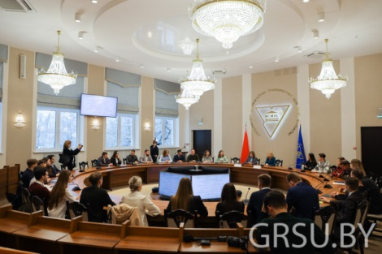
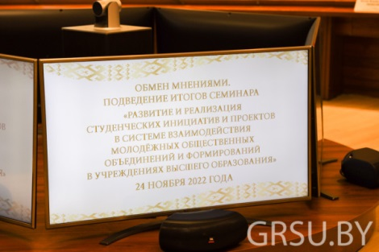
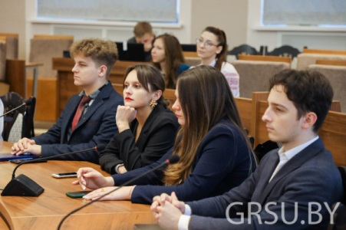
В ГрГУ имени Янки Купалы проходит выездной семинар «Развитие и реализация студенческих инициатив и проектов в системе взаимодействия молодёжных общественных объединений и формирований в учреждениях высшего образования»
В семинаре приняли участие председатели студенческих советов, профсоюзных организаций студентов, секретари первичных организаций ОО «БРСМ», а также председатели советов молодых ученых учреждений высшего образования Гродно.
На семинаре обсудили развитие и реализацию студенческих инициатив и проектов в системе взаимодействия молодежных общественных объединений и формирований в учреждениях высшего образования. С представителями студенческой молодёжи встретились заместитель начальника Главного управления воспитательной работы и молодежной политики – начальник управления по делам молодежи Татьяна Симановская и начальник Республиканского молодежного центра Юлия Зинкевич. Встреча прошла в формате дискуссии.
Организаторами семинара выступили Министерство образования Республики Беларусь, ОО «Белорусский республиканский союз молодежи», Белорусский профессиональный союз работников образования и науки, совет молодых ученых при Министерстве образования.
https://www.grsu.by/component/k2/item/44218-v-grgu-imeni-yanki-kupaly-prokhodit-vyezdnoj-seminar-razvitie-i-realizatsiya-studencheskikh-initsiativ-i-proektov-v-sisteme-vzaimodejstviya-molodjozhnykh-obshchestvennykh-obedinenij-i-formirovanij-v-uchrezhdeniyakh-vysshego-obrazovaniya.html
Гродненский государственный университет имени Янки Купалы

Slide 19
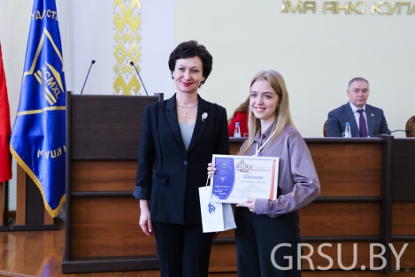
В ГрГУ имени Янки Купалы проходит IV Республиканский молодежный фестиваль-конкурс «Медиасфера – 2022»
Финал конкурса медиапроектов собрал в Купаловском университете лучших участников фестиваля. В первый день состоялась церемония открытия, а также были названы победители онлайн-голосования за приз зрительских симпатий.
Среди почетных гостей фестиваля были начальник главного управления идеологической работы по делам молодежи Гродненского облисполкома Игорь Булавко, руководитель научно-просветительских и общественных программ российского Фонда содействия актуальным историческим исследованиям «Историческая память» Наталья Селюкина, главный редактор газеты «Гродзенская Праўда» Лилия Новицкая.
Участников и гостей IV Республиканского молодежного фестиваля-конкурса «Медиасфера-2022» поблагодарил за креативный подход в исполнении проектов по теме фестиваля Министр образования Республики Беларусь Андрей Иванец. В приветственном адресе Министра, который зачитала ректор Купаловского университета Ирина Китурко, была отмечена символичность того, что фестиваль проводится в год, объявленный в Республике Беларусь Годом исторической памяти. Помнить и гордиться величественным подвигом советского народа, мужеством и героизмом солдат и офицеров, женщин и детей – всех, кто, не щадя себя, сражался и трудился, приближая Великую победу, – долг и обязанность нынешних и будущих поколений!
Ирина Федоровна также отметила, что в Год исторической памяти «Медиасфера» становится еще одной площадкой, которая объединяет талантливую и креативную молодежь со всей страны и помогает сохранить память о славных вехах нашей истории.
https://www.grsu.by/component/k2/item/41825-v-grgu-imeni-yanki-kupaly-nachalsya-iv-respublikanskij-molodezhnyj-festival-konkurs-mediasfera-2022.html
Гродненский государственный университет имени Янки Купалы

Slide 20
Гродненский государственный университет имени
Янки Купалы

